Slide 1


Netflix-weekly top 10
20171682 임정호

Slide 2
CONTENTS
1. 주제 선정
- 선정 배경
2. 데이터 수집
- 데이터 수집
- 데이터 확인
3. 구현 계획
- 계획

Slide 3

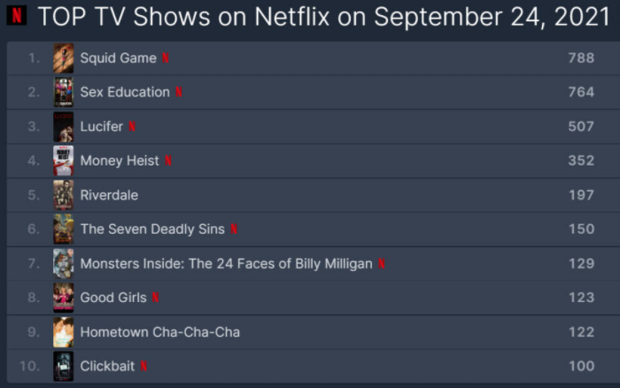
1. 주제 선정
선정 배경
OTT 플랫폼 시장은 매년 증가하고 있다.
Netflix는 구독자와 조회수가 가장 높은 OTT 플랫폼이다.
최근 대한민국의 작품인 오징어 게임이 전 세계에서 큰 인기를 누렸다.
각 나라별 인기있는 Netflix 작품이 무엇일지, 각 나라별로 특정 작품의 인기가 궁금했고,
이러한 기능을 수행하는 데이터 처리 시스템을 구현할 것이다.

Slide 4
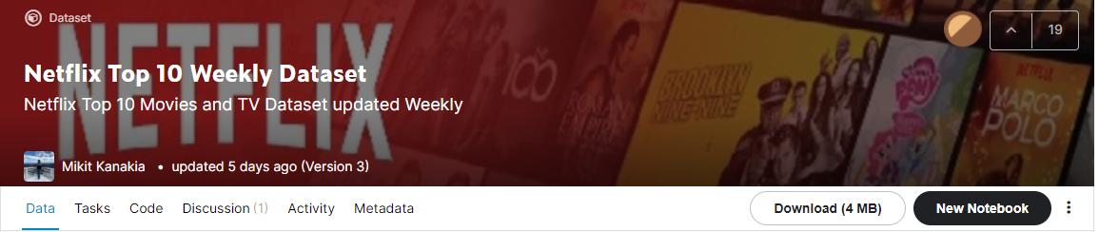
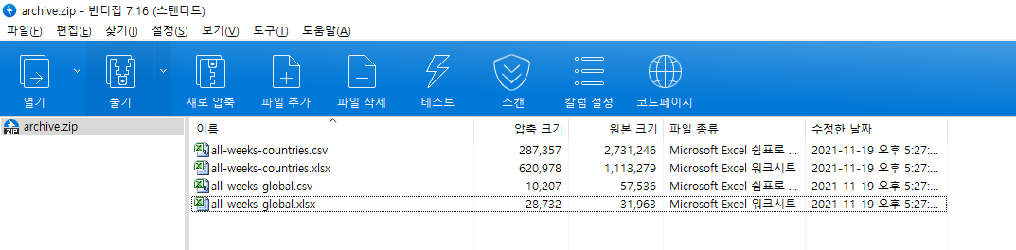
2. 데이터 수집
데이터 수집
https://www.kaggle.com/mikitkanakia/netflix-top-10-weekly-dataset/version/3

Slide 5
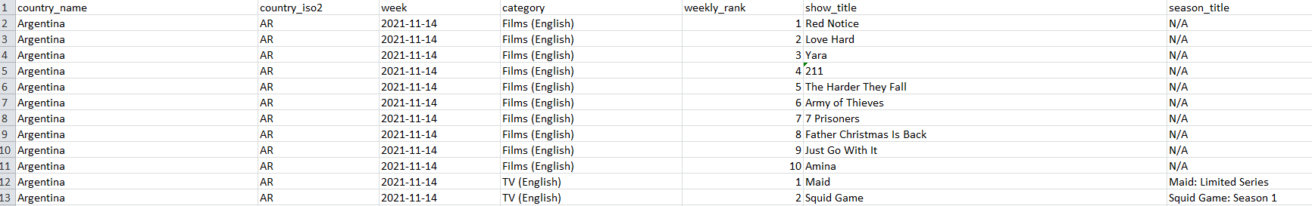
2. 데이터 수집
데이터 확인(1)
총 94개국의 Netflix 작품 순위에 대한 정보가 있다.
데이터 크기는 8개 column을 가지는 37600개이다.
7월 4일부터 11월 14일까지의 데이터가 존재하고, TV와 Film으로 구분되어있다.

Slide 6
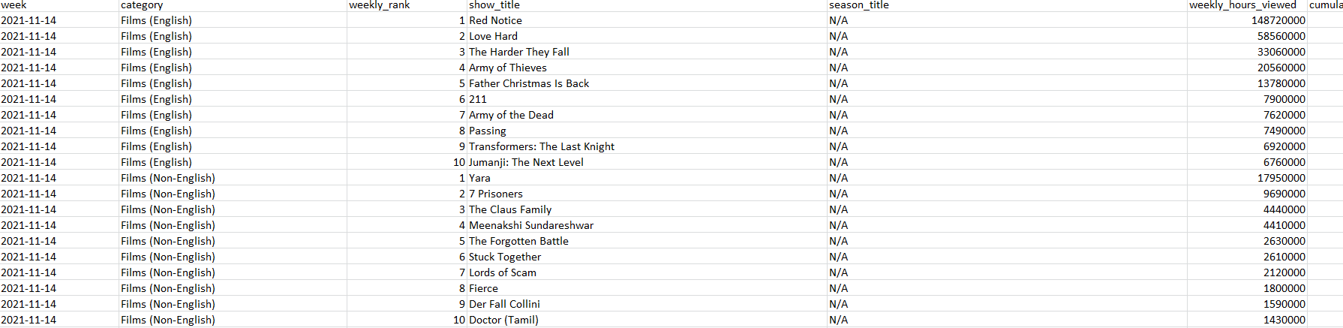
2. 데이터 수집
데이터 확인(2)
Week마다 전세계 순위에 대한 정보가 TV, film, Engligh, Non-English로 나뉜다
데이터 크기는 7개 column을 가지는 800개이다.
7월 4일부터 11월 14일까지의 데이터가 존재하고, 각 주마다 작품의 시청 시간이 제공된다.

Slide 7
3. 구현 계획
계획
1. 특정 기간 동안 나라별 top-N (TV, Film 구분)
2. 특정 기간 동안 특정 작품의 나라별 순위
3. 특정 기간 동안 특정 작품의 전세계 순위
4. Netflix 이용국 출력
5. 검색 가능한 작품 리스트 출력

Slide 8
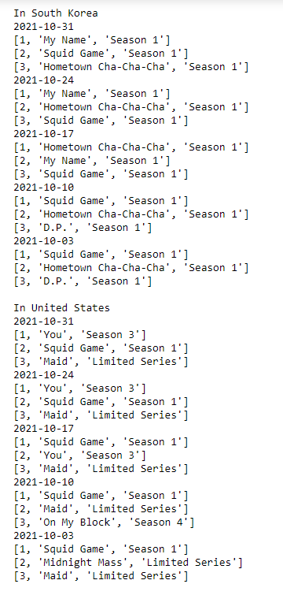
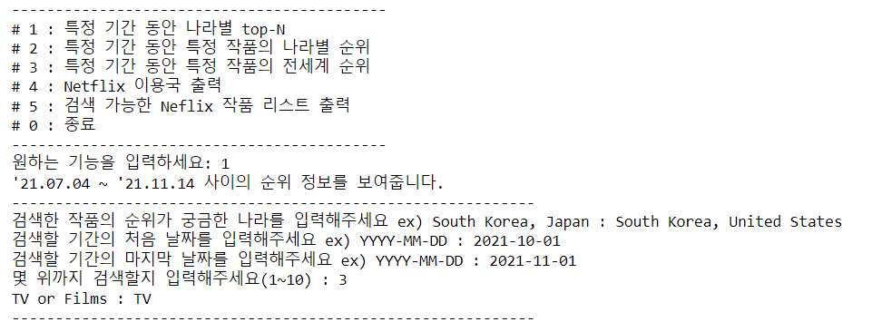
3. 구현 계획
1. 특정 기간 동안 나라별 top-N (TV, Film 구분)
출력 예시
입력 예시

Slide 9
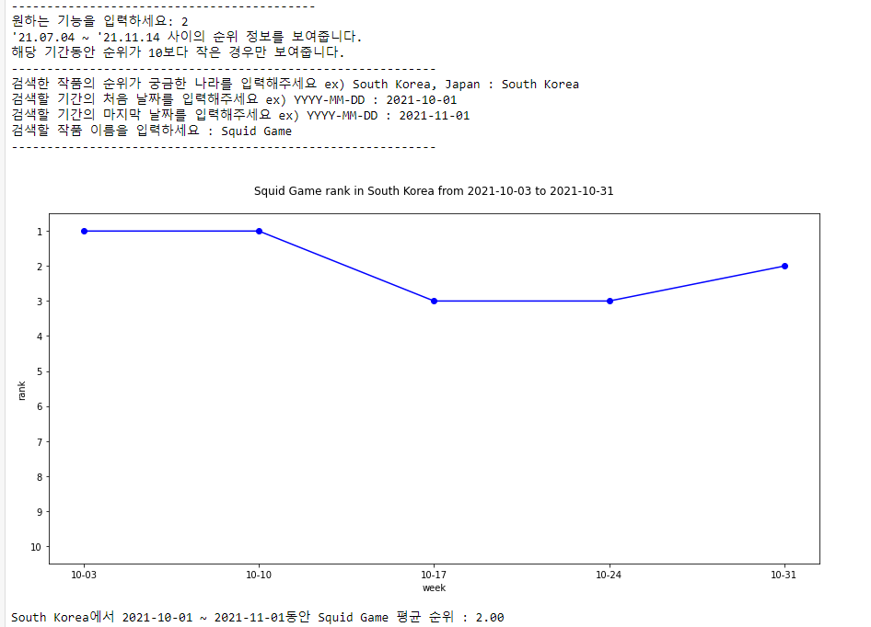
3. 구현 계획
2. 특정 기간 동안 특정 작품의 나라별 순위

Slide 10
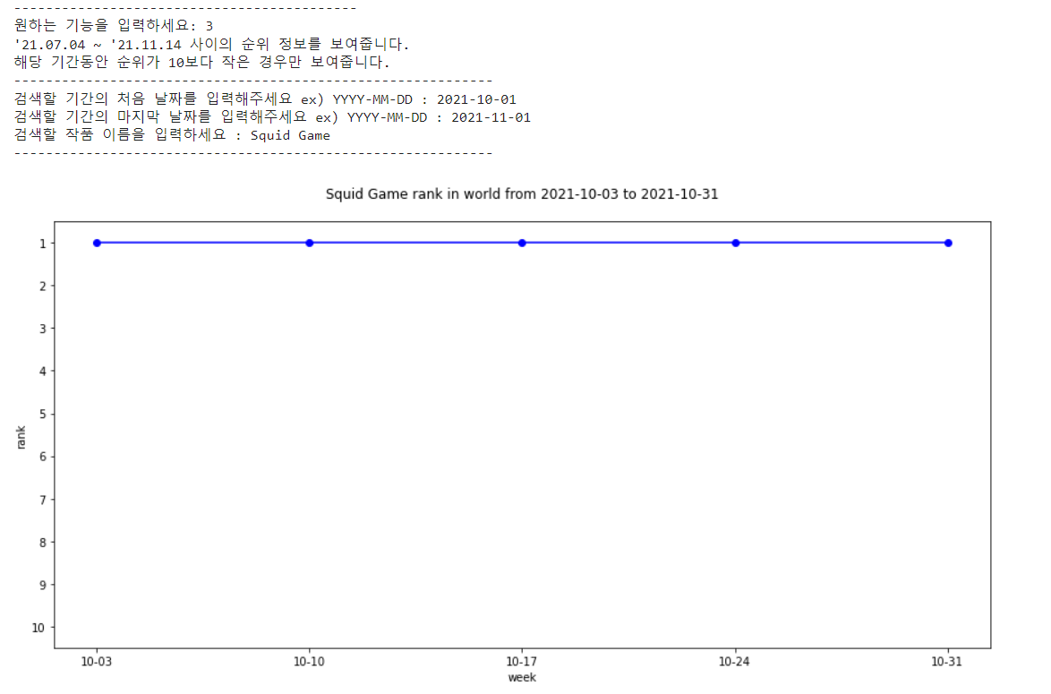
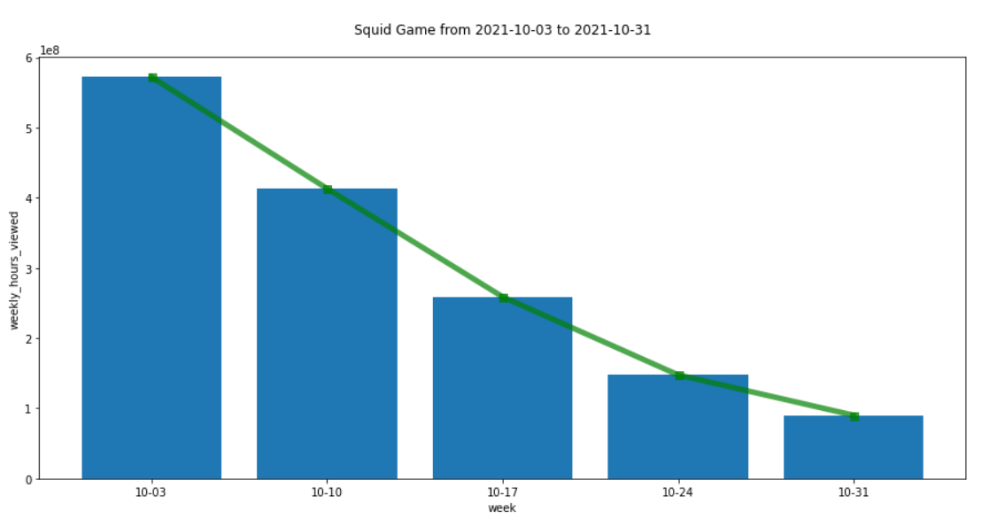
3. 구현 계획
3. 특정 기간 동안 특정 작품의 전세계 순위

Slide 11
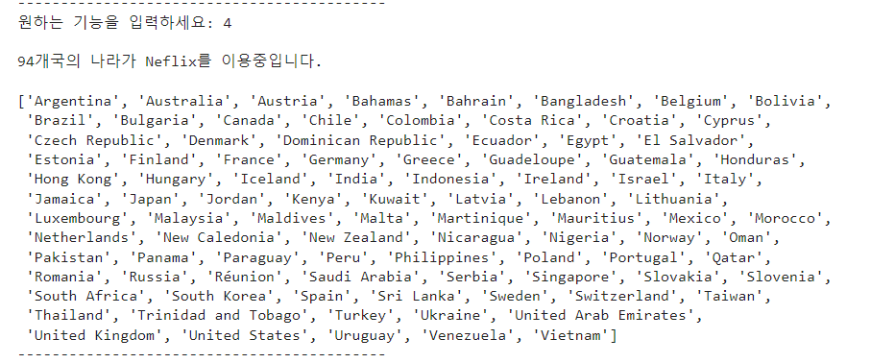
3. 구현 계획
4. Netflix 이용국 출력

Slide 12
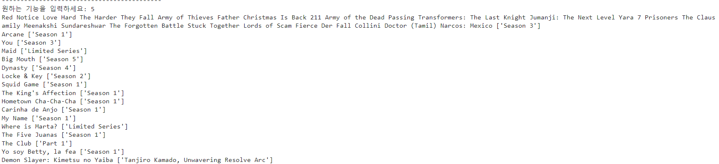
3. 구현 계획
5. 검색 가능한 작품 리스트 출력

Slide 13

감사합니다

